Slide 1
MY BODY
Radana Bořilová
VY_32_INOVACE_091
ZŠ Jenišovice

Slide 2
MY BODY
shoulders | ramena
knees | kolena
toes | prsty u nohou
tummy | bříško
back | záda
neck | krk
legs | nohy
arms | ruce

Slide 3
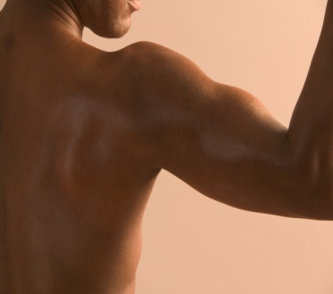
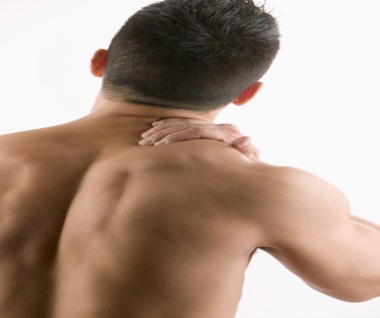
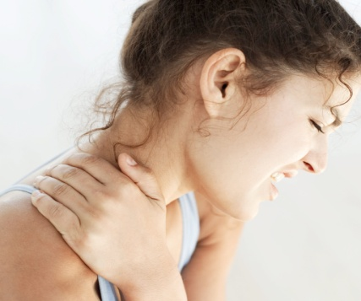
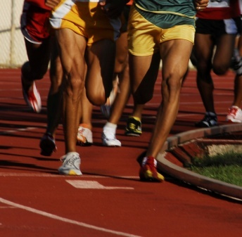
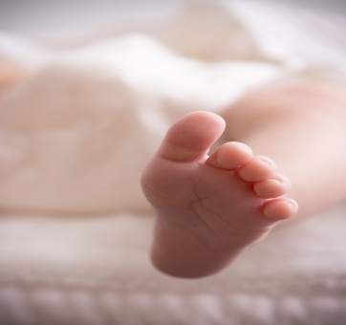
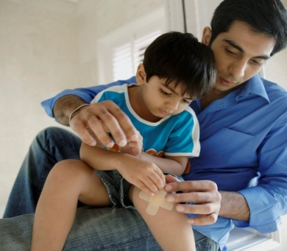
MY BODY
arms
toes
knees
shoulders
tummy
back
neck
legs

Slide 4
MY BODY

Slide 5
MY BODY
arms
back
legs
tummy
neck
toes
knees
shoulders

